Slide 1

EFB105
Cálculo Diferencial e Integral I
4º Bimestre – Aula 38
Volumes
Cálculo Diferencial e Integral I © 2015-2020 – Vitor Alves.

Slide 2
EFB105
Cálculo Diferencial e Integral I
Parte I:
Exercícios
Cálculo Diferencial e Integral I © 2015-2020 – Vitor Alves.

Slide 3

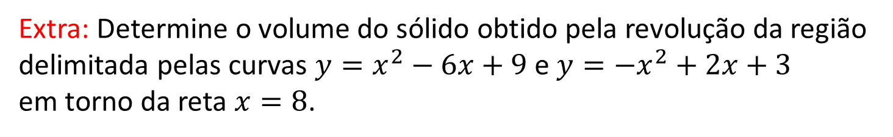
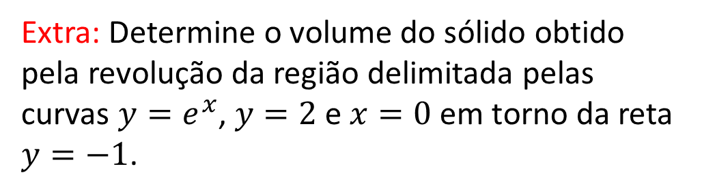
Exercícios
Extra: Determine o volume do sólido obtido pela revolução da região delimitada pelas curvas $y=e^{x}$, $y=2$ e $x=0$ em torno da reta $y=−1$.
Extra: Determine o volume do sólido obtido pela revolução da região delimitada pelas curvas $y=x^{2}−6x+9$ e $y=−x^{2}+2x+3$
em torno da reta $x=8$.
Cálculo Diferencial e Integral I © 2015-2020 – Vitor Alves.
Notes:
no intervalo

Slide 4
EFB105
Cálculo Diferencial e Integral I
Parte II:
Atividade AP1
Cálculo Diferencial e Integral I © 2015-2020 – Vitor Alves.

Slide 5
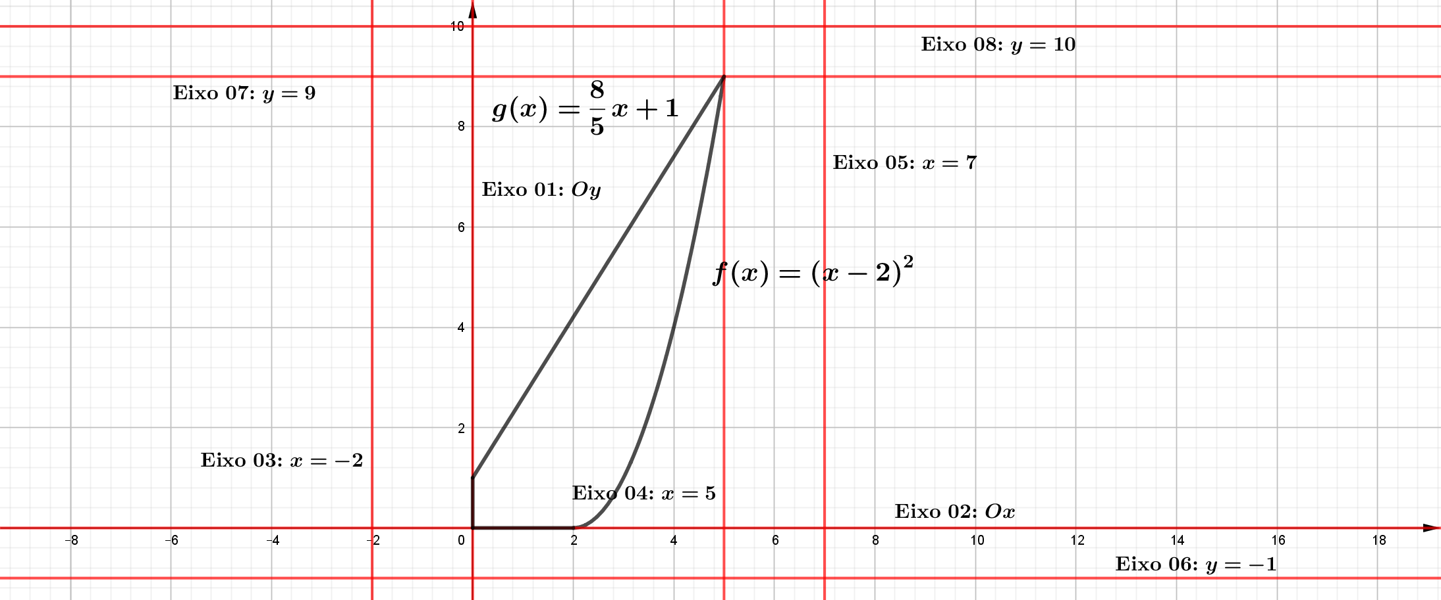
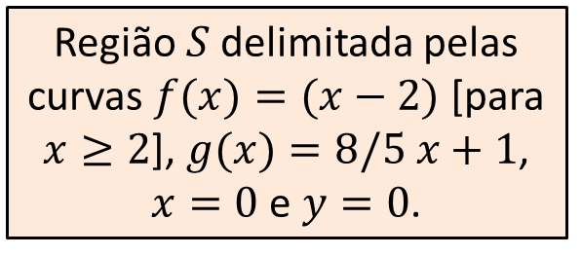
Atividade AP1
Região $S$ delimitada pelas curvas $f(x)=(x−2)$[para $x≥2$], $g(x)=8/5 x+1$, $x=0$ e $y=0$.
Identifique o sólido designado à sua equipe e calcule o volume!
Cálculo Diferencial e Integral I © 2015-2020 – Vitor Alves.
Notes:
no intervalo

Slide 6
EFB105
Cálculo Diferencial e Integral I
4º Bimestre – Aula 38
Volumes
Cálculo Diferencial e Integral I © 2015-2020 – Vitor Alves.

